Slide 1



analise_dataset_example_financials
View in Power BI
Last data refresh:
13/08/2024 20:40:53 UTC
Downloaded at:
17/08/2024 22:01:16 UTC

Slide 2
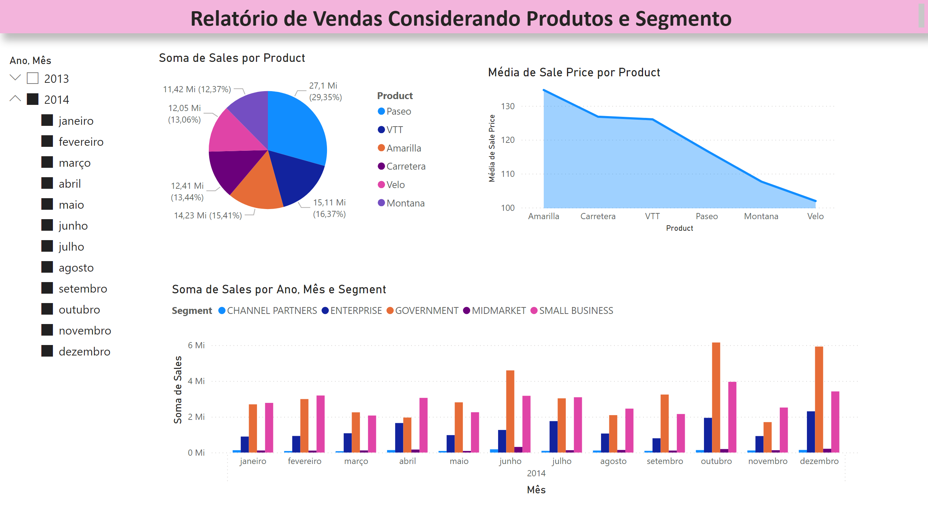
Página 1
Notes:
pieChart
No alt text provided
textbox
No alt text provided
slicer
No alt text provided
clusteredColumnChart
No alt text provided
areaChart
No alt text provided

Slide 3
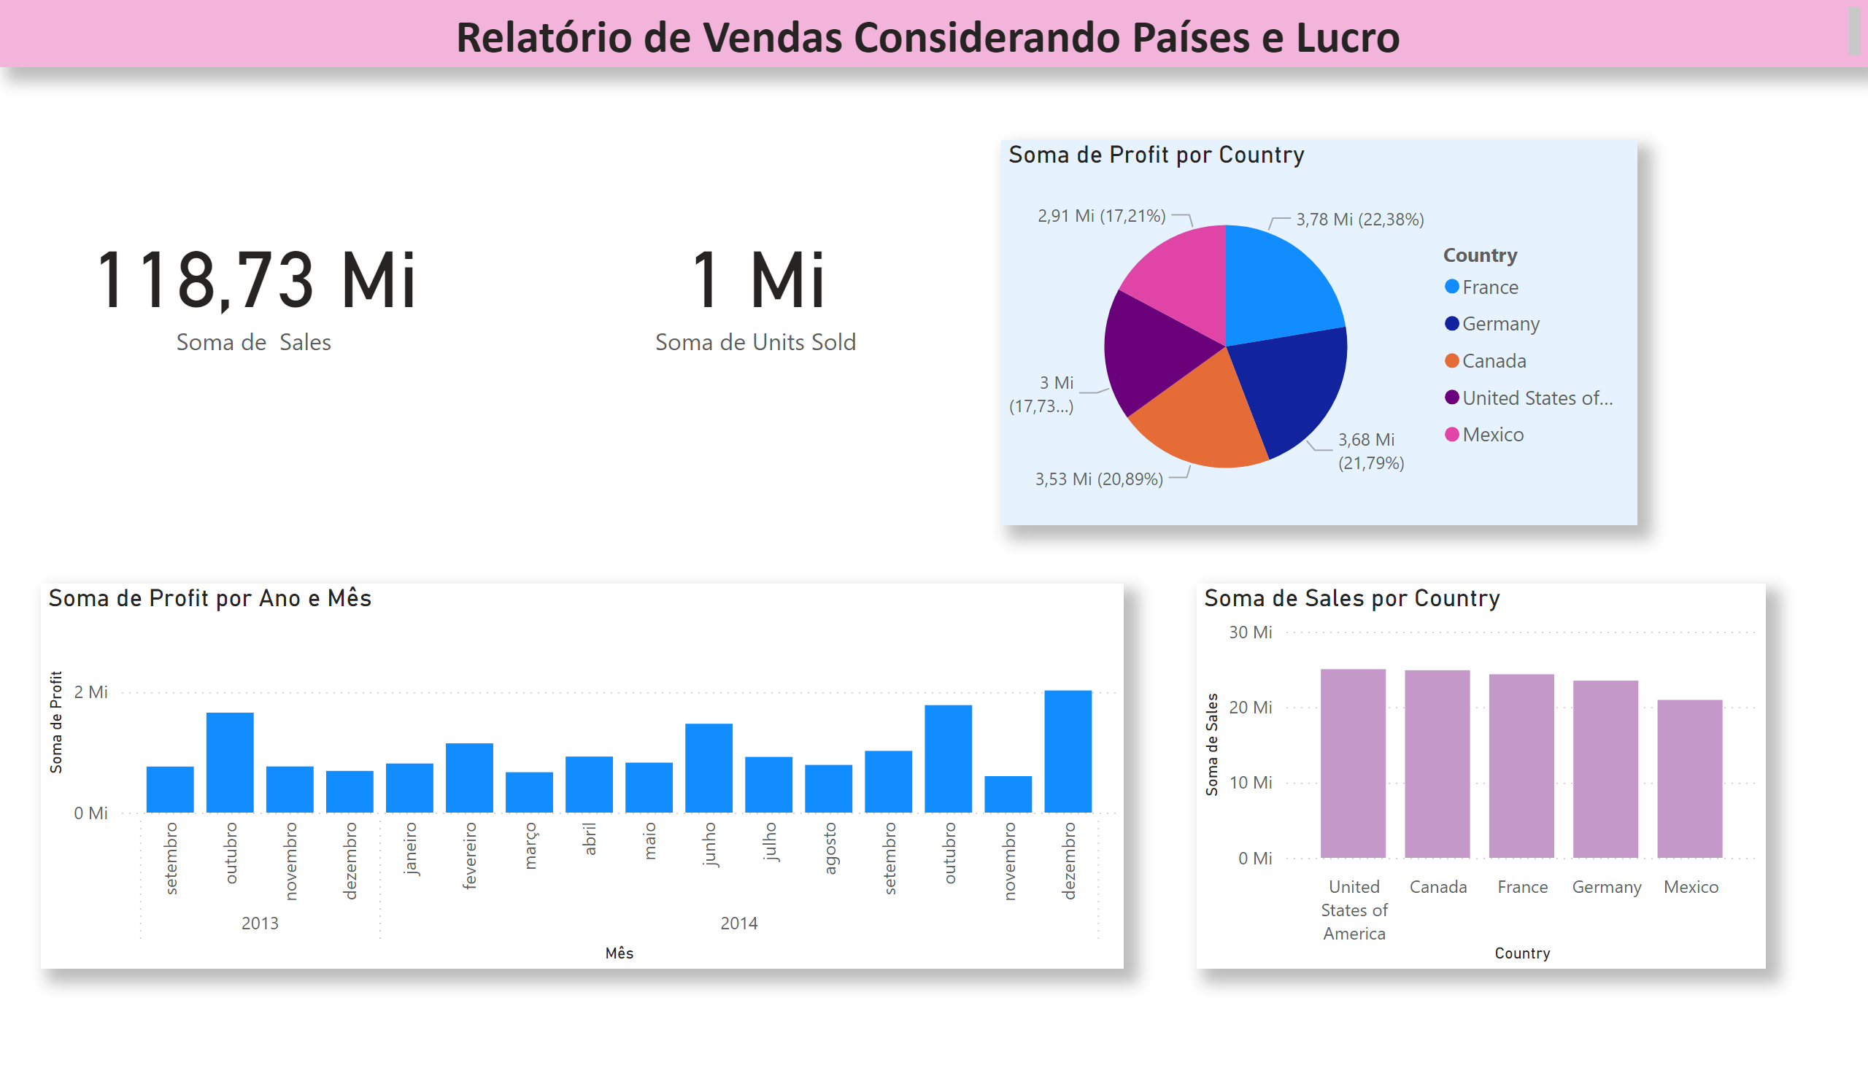
Página 2
Notes:
textbox
No alt text provided
card
No alt text provided
card
No alt text provided
pieChart
No alt text provided
clusteredColumnChart
No alt text provided
clusteredColumnChart
No alt text provided

Slide 4
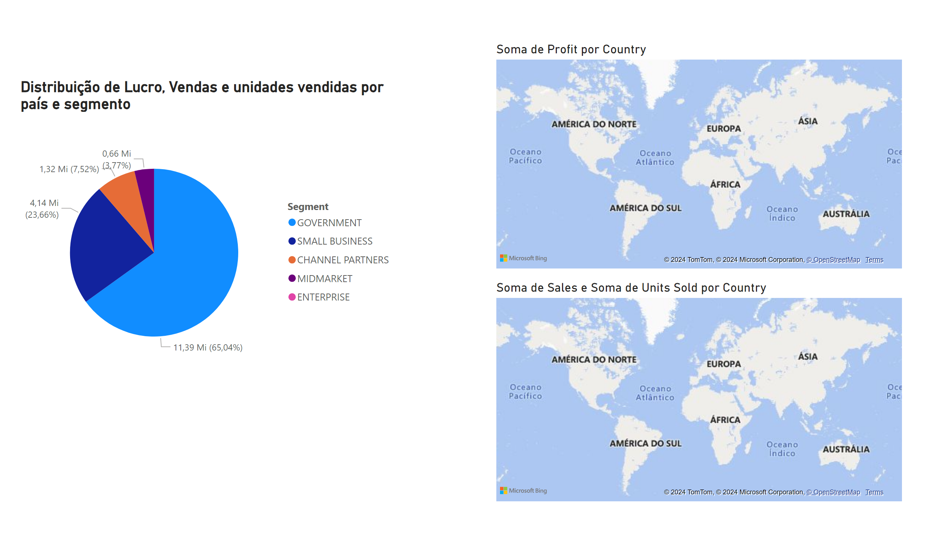
Página 3
Notes:
map
No alt text provided
map
No alt text provided
Distribuição de Lucro, Vendas e unidades vendidas por país e segmento
No alt text provided
textbox
No alt text provided

